Slide 1
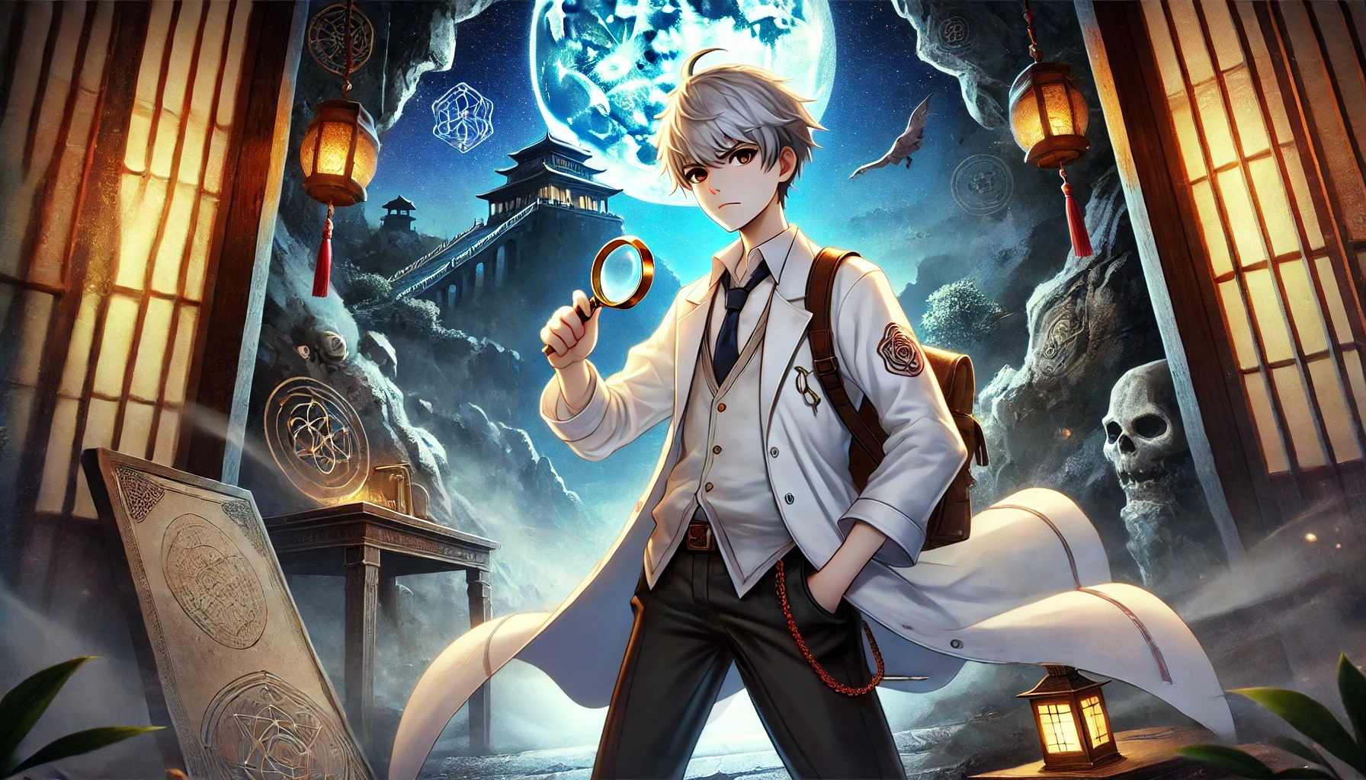
冒險故事篇
(YTube Studio)
Notes:
哈囉~我是小白今天來聊聊冒險故事囉！

Slide 2
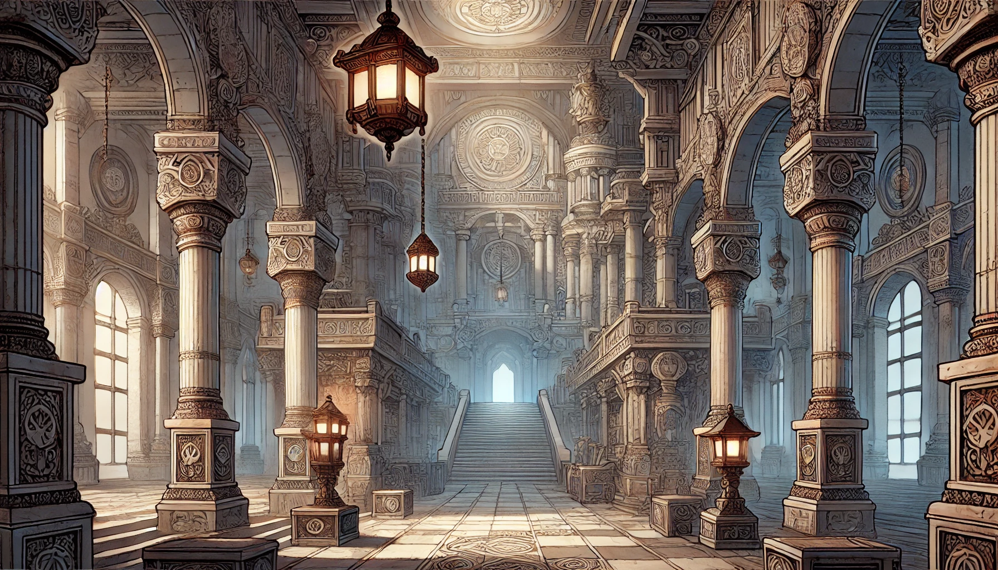
Notes:
隨著我在法醫領域的進步，我的冒險才剛剛開始。

Slide 3
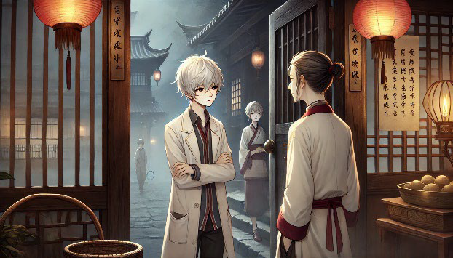
目標 Target
Notes:
一天，我接到了一個神秘的案件，據說是一位年輕女子的失踪與一個古老的傳說有關。這引起了我的好奇心，於是我決定深入調查。

Slide 4
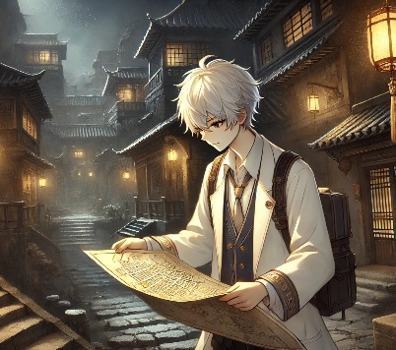
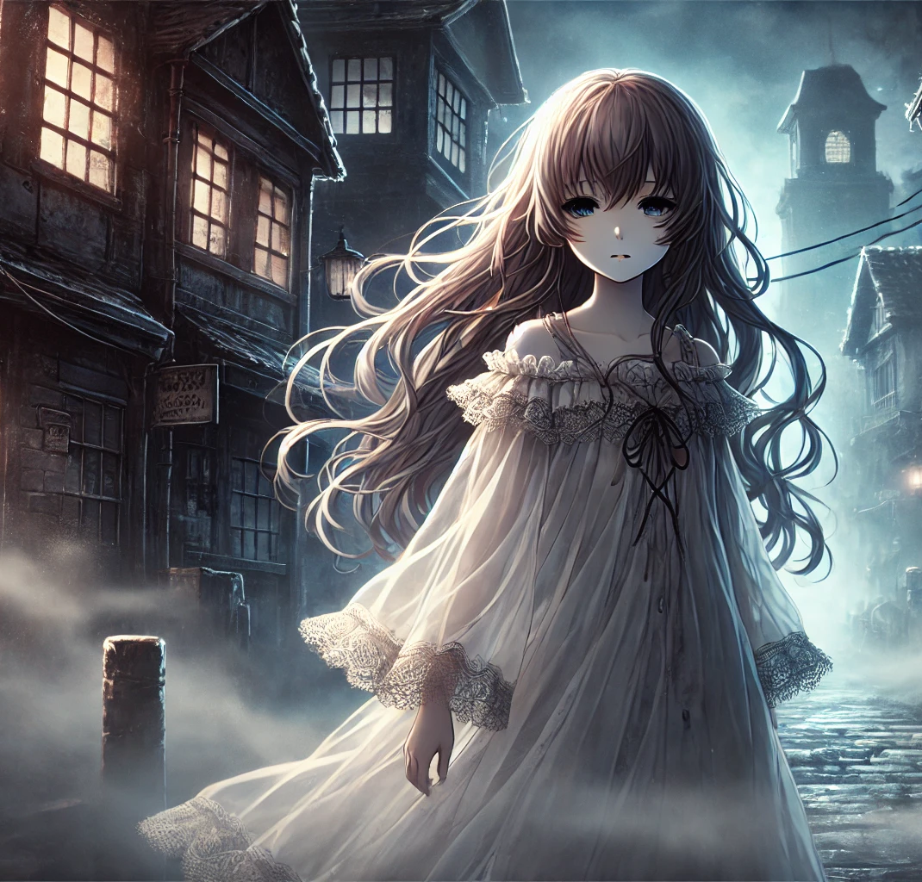
阻礙 Hinder
Notes:
在調查過程中，我發現失踪女子的家族與一個小鎮的歷史息息相關。

Slide 5
Notes:
這個小鎮據說曾經發生過一起懸而未解的謀殺案，與她的失踪案有著千絲萬縷的聯繫。

Slide 6
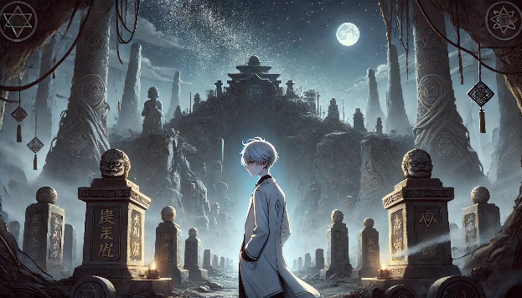
努力 Strive
Notes:
我拜訪了當地的老居民，他們對這個故事充滿了神秘感，甚至有人提到過一個被遺忘的地下洞穴。

Slide 7
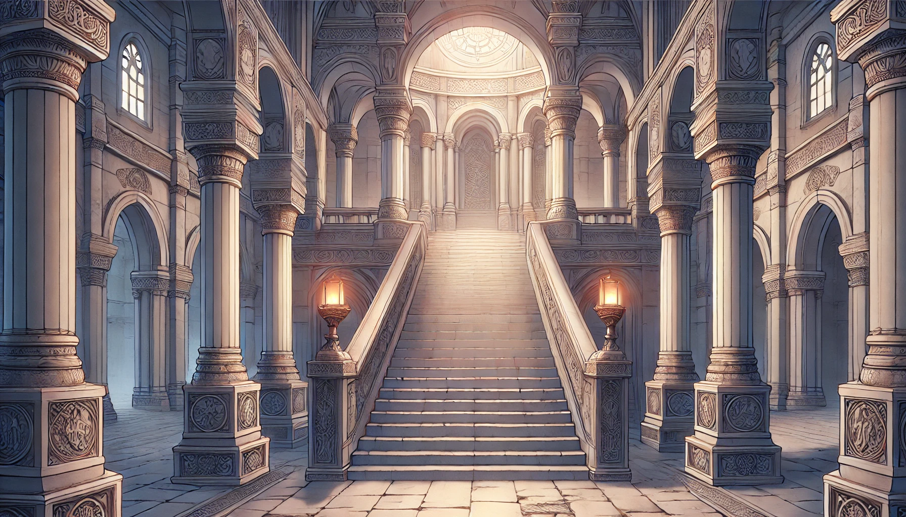
結果 Outcome
Notes:
抱著探險的心情，我進入了那個洞穴。裡面暗黑潮濕，牆上佈滿了古老的符號。

Slide 8
意外 Accident
Notes:
隨著我的深入，我找到了一些被遺留的物品，這些都是當年謀殺案的關鍵證據。這時，我突然聽到了低語聲，像是有什麼東西在警告我。雖然有些害怕，但我知道我必須繼續。

Slide 9
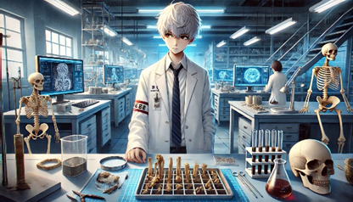
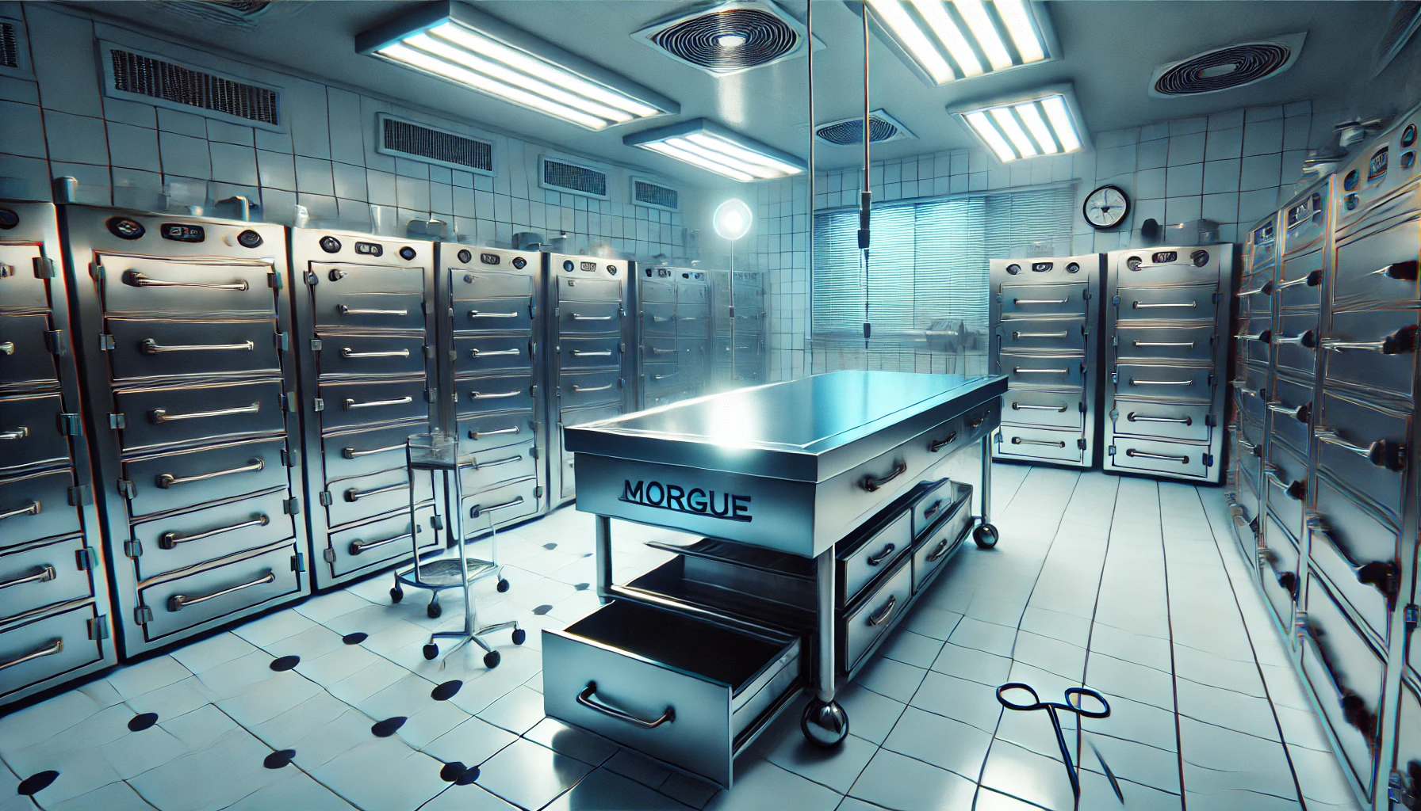
轉折
Turning Point
Notes:
最終，我將這些證據帶回實驗室，透過我的研究和分析，我成功揭開了失踪女子的真相。原來，她的失踪與當年謀殺案的真兇有關，而這個人竟然就是她的親戚。這個發現讓我震驚不已，但也讓我感到無比欣慰，因為我終於能夠幫助她的家人找到真相。

Slide 10
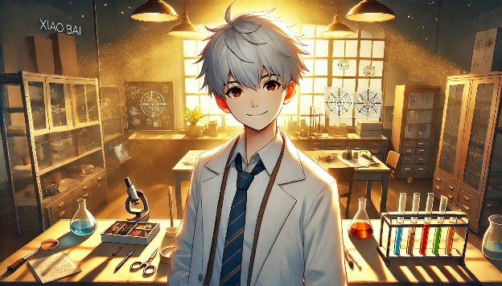
結局 Resolution
Notes:
這次冒險不僅讓我對法醫的工作有了更深的理解，也讓我明白，勇敢面對挑戰，才能讓我在追尋真相的道路上越走越遠。未來還有更多的案件等待著我去解開，我已經迫不及待了！

